Slide 1
COORDINACIÓN GENERAL DE SERVICIOS PUBLICOS MUNICIPALES DIRECCION DE MANTENIMIENTO DE VIALIDADES Y PAVIMENTOS INFORME SEMANAL DE ACTIVIDADES SEMANA DEL DE 20 NOVIEMBRE AL 24 DE NOVIEMBRE DEL 2017
LAS HUERTAS:C. GUAYABA EN SU CRUCE CON C. DURAZNO
CANAL 58:C. CHAMELA ENTRE C. RINCON DE GUAYABITOS Y C. PUERTO VALLARTA
EL VERGEL:C. VIOLETA ENTRE C. JUAN DE LA BARRERA Y C. 15 DE ENERO,C. LAS ROSAS ENTRE C. OLIVOS Y C. LOS PINOS,C. LAS ROSAS ENTRE C. CEDRO Y C. JUAN DE LA BARRERA, C. LAS ROSAS ENTRE C. CEDRO Y C. RÍO VERDE.
SAN MARTIN DE LAS FLORES:C. ABASOLO ENTRE C. GALEANA Y C. JUAN ESCUTIA.
BACHEO EN EMPEDRADO

Slide 2
COORDINACIÓN GENERAL DE SERVICIOS PUBLICOS MUNICIPALES DIRECCION DE MANTENIMIENTO DE VIALIDADES Y PAVIMENTOS INFORME SEMANAL DE ACTIVIDADES SEMANA DEL DE 20 NOVIEMBRE AL 24 DE NOVIEMBRE DEL 2017
BACHEO ASFALTO CALIENTE
FRACC REVOLUCIÓN: C.PLAN DE LA NORIA.
HACIENDA SAN JOSE: PROLONGACIÓN COLON .
CAPACAHA: C. CAMARENA.
CENTRO: LAZARO CARDENAS.
CENTRAL NUEVA: C. SALVADOR HINOJOSA.
BALCONES DE SANTA MARIA: PRIVADAS .
( 10 TOPES EN DIFERTENTES CALLES DEL MUNICIPIO.
SANTA ANITA: AQUILES CERDAN.
TOLUQUILLA:CAMINO A LA SECUNDARIA.
LO MESEROS:INGENIERO TELLO.
LOS CANTAROS:AV. LOS CANTAROS.
TOPES:GOBERNADOR CURIEL , CAMINO AL VERDE.

Slide 3
COORDINACIÓN GENERAL DE SERVICIOS PUBLICOS MUNICIPALES DIRECCION DE MANTENIMIENTO DE VIALIDADES Y PAVIMENTOS INFORME SEMANAL DE ACTIVIDADES SEMANA DEL DE 20 NOVIEMBRE AL 24 DE NOVIEMBRE DEL 2017
MATERIALES UTILIZADOS Y M2 REPARADOS
ASFALTO CALIENTE : 107.21 TON
BACHEANDO UN TOTAL DE: 808.43M2
BACHEO EN EMPEDRADO:M

Slide 4
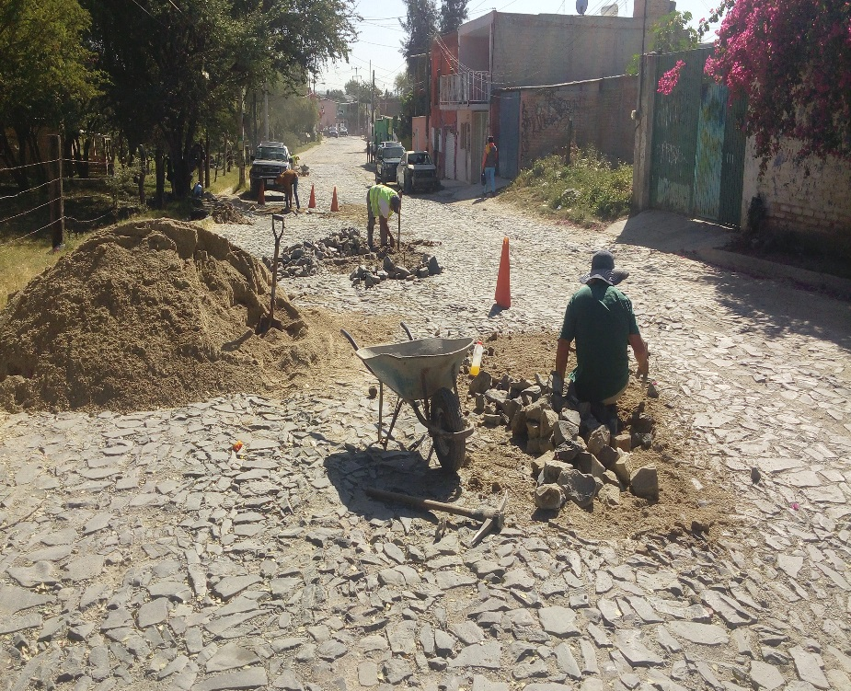
COORDINACIÓN GENERAL DE SERVICIOS PUBLICOS MUNICIPALES DIRECCION DE MANTENIMIENTO DE VIALIDADES Y PAVIMENTOS INFORME SEMANAL DE ACTIVIDADES SEMANA DEL DE 20 NOVIEMBRE AL 24 DE NOVIEMBRE DEL 2017
BACHEO EN EMPEDRADO

Slide 5
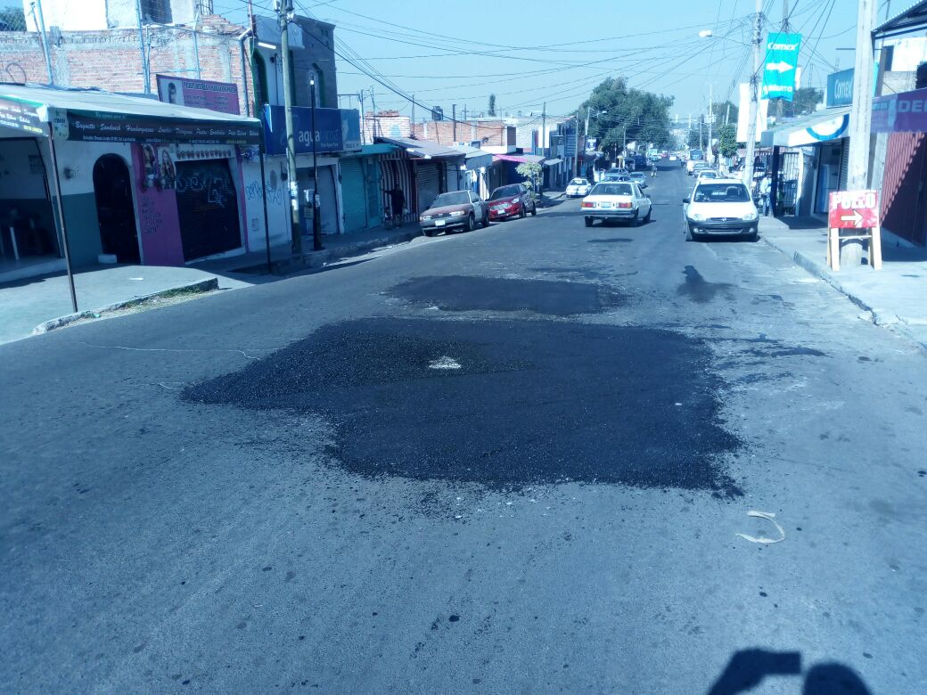
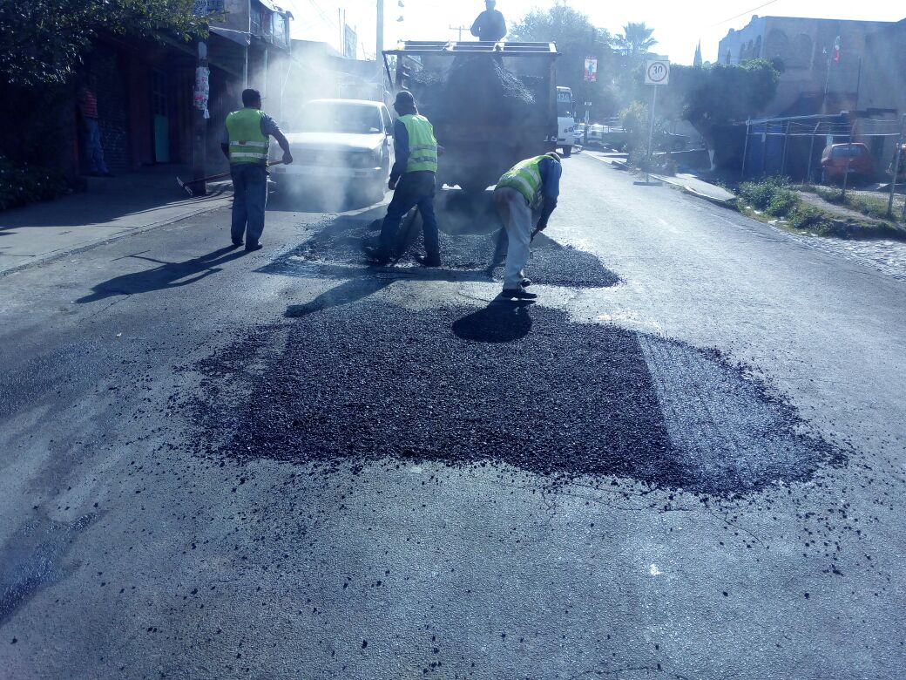
COORDINACIÓN GENERAL DE SERVICIOS PUBLICOS MUNICIPALES DIRECCION DE MANTENIMIENTO DE VIALIDADES Y PAVIMENTOS INFORME SEMANAL DE ACTIVIDADES SEMANA DEL DE 20 NOVIEMBRE AL 24 DE NOVIEMBRE DEL 2017
BACHEO EN ASFALTO CALIENTE

